Slide 1
WARNA dalam PRESENTASI

Slide 2
Menggabungkan Beberapa Warna dalam Presentasi
Beberapa keselahan yang perlu dihindari
Sumber: https://support.office.com

Slide 3
Dengan Power Point Anda memiliki semua…
Tapi hati-hati dalam memilihnya,
termasuk memilih WARNA

Slide 4
GROUP WARNA
WARM
COOL

Slide 5
Peran Kuantitas dan Kontras suatu Warna…

Slide 6
Warna “Hangat”

Slide 7
Warna “Dingin”

Slide 8
This is
a Test

Slide 9
This is
a Test

Slide 10
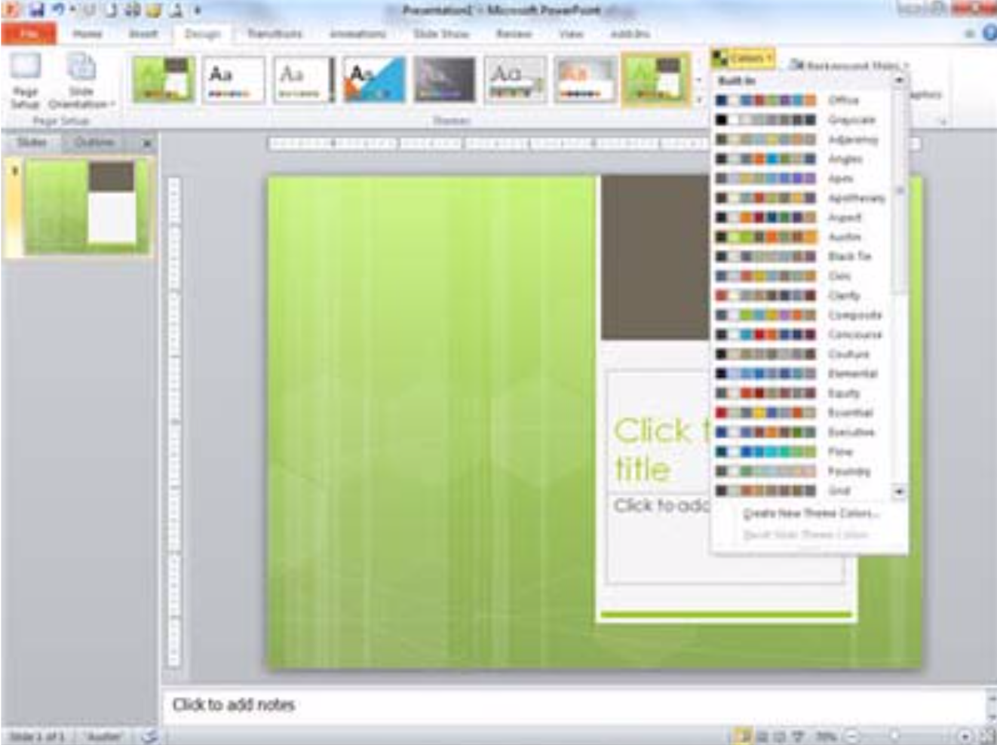
Lebih aman Gunakan TEMA warna yang disediakan oleh power point

Slide 11
Text harus kontras dengan background

Slide 12
Hati-hati menuliskan text di atas gambar

Slide 13
Thanks!
Any questions?

